Slide 1





Understanding Climate Change:
Що робити, якщо втратив зв'язок з близькою людиною
Або загубився сам
Презентація безкоштовного мобільного додатку для пошуку та возз'єднання родин

Slide 2

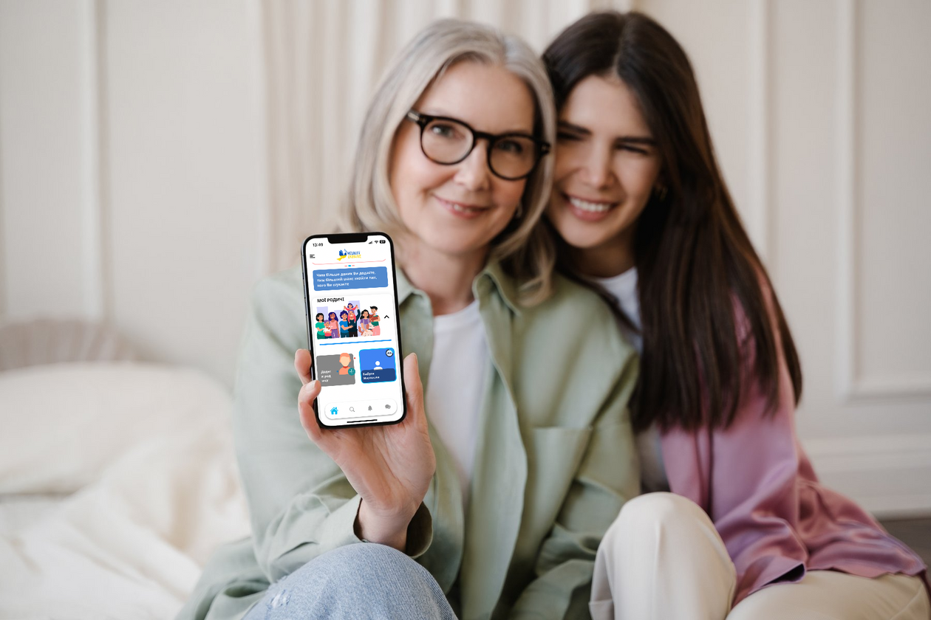
Насамперед –
не панікувати
REUNITE UKRAINE
Адже в Україні працює спеціальна програма пошуку загублених або зниклих безвісти осіб під назвою Reunite Ukraine
(«Возз’єднати Україну»)

Slide 3
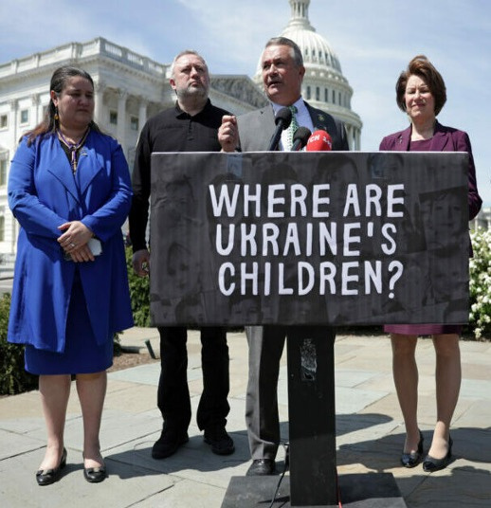
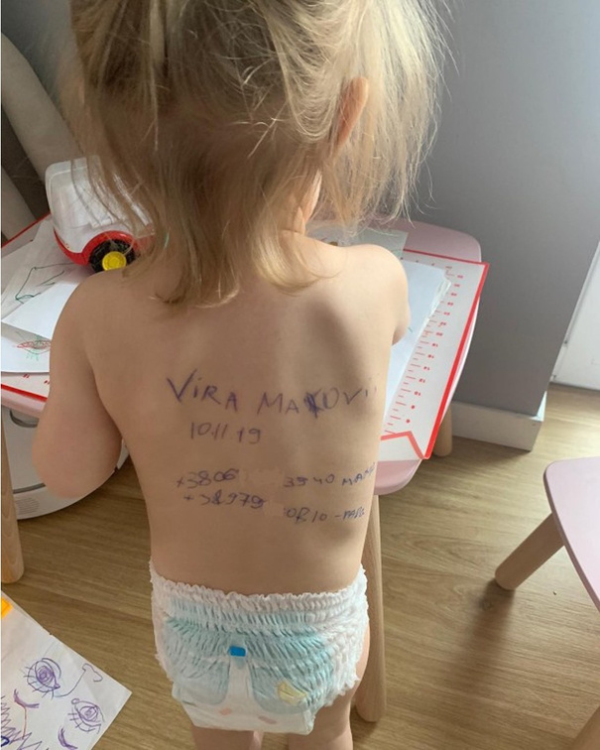

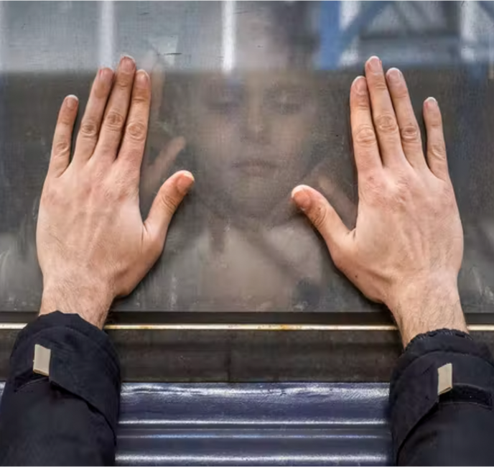
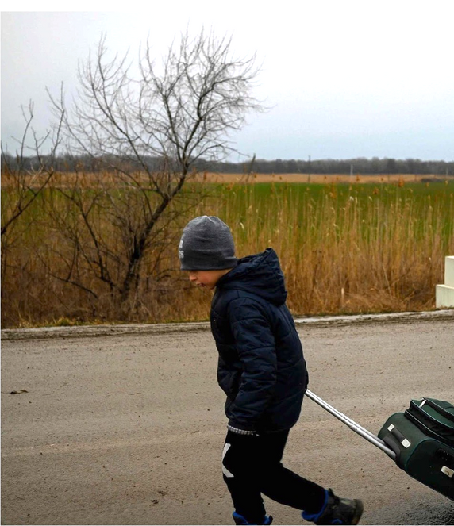
Щодня в Україні зникають діти
Майже 20 000 українських дітей були примусово депортовані
Батьки бояться, що їхні діти зникнуть безвісти
50 000 людей вважаються офіційно зниклими безвісти. За неофіційними даними, їх значно більше
6 000 000
українців є біженцями, шукаючи притулку по всьому світу
Notes:
https://childrenofwar.gov.ua/
https://www.reuters.com/world/europe/moscow-says-700000-children-ukraine-conflict-zones-now-russia-2023-07-03/
https://www.euronews.com/2022/04/12/nearly-two-thirds-of-ukrainian-children-displaced-by-war-says-un
https://www.unicef.org/press-releases/number-displaced-children-reaches-new-high-433-million

Slide 4
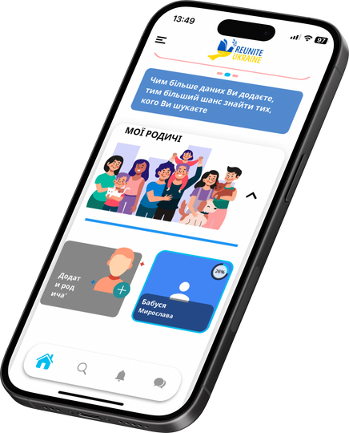
Наші діти в зоні ризику
Чим довше діти вважаються зниклими безвісти або залишаються окремо від своїх сімей, тим
більш вразливими вони стають до:
    експлуатації
    торгівлі людьми
    фізичного, сексуального та/або психологічного насильства
    втрати української ідентичності, культури та мови
    бути усиновленими іншою сім'єю
Саме тому ми у партнерстві з Національною поліцією
України розробили цей мобільний додаток

Slide 5
Створення мобільного додатку для України
  Американська технічна неурядова організація Find My Parent, заснована батьками викрадених дітей
  Find My Parent та Національна поліція України спільно розробили додаток Reunite Ukraine
  Мобільний додаток - це 100% безкоштовний, простий у використанні, безпечний і швидкий спосіб відновити зв'язок між усіма сім’ями
  Люди можуть і повинні реєструватися, навіть якщо ніхто з членів сім'ї не вважається зниклим безвісти, щоб у випадку, якщо хтось зникне, цю людину можна було швидко знайти
  Додаток може також допомогти знайти особу, яка загинула
Notes:
Find My Parent - американська неприбуткова організація. Вона була заснована у 2020 році батьками викрадених дітей з метою допомогти дітям возз'єднатися зі своїми сім'ями. Find My Parent запустила свій перший мобільний додаток (Find My Parent) для всіх дітей та сімей, які були розлучені з будь-якої причини (викрадення, збройний конфлікт, стихійне лихо, усиновлення, торгівля людьми). А коли в Україні почалася війна, організація захотіла допомогти українським дітям і сім’ям.
25 листопада 2022 року Ігор Клименко, нинішній міністр внутрішніх справ України, а тоді голова Національної поліції України (НПУ), підписав Меморандум про взаєморозуміння з організацією "Find My Parent", зареєстрованою в США неприбутковою організацією 501(c)(3), щодо співпраці у поверненні зниклих українських дітей. Відтоді "Find My Parent" та НПУ спільно працювали над створенням мобільного додатку "Reunite Ukraine" для українців. Додаток був запущений у квітні 2023 року.
Find My Parent використовує найвищі стандарти безпеки для захисту даних - ті самі стандарти, що застосовуються банками, лікарнями та урядами. Механізми захисту даних відповідають європейським та українським стандартам і законам.
Ніхто не може здійснювати пошук по даних та людях, які користуються додатком. Всі збіги проходять перевірку в НПУ.
Важливо, щоб усі українці зареєструвалися в додатку, навіть якщо ніхто з їхніх рідних не зник безвісти. Адже якщо хтось все ж таки зникне безвісти або буде відокремлений від рідних, возз'єднати їх буде набагато швидше, якщо вони вже створять профіль у додатку.
Додаток також можна використовувати для встановлення збігу із загиблими та членами їхніх родин, тому ми наполегливо рекомендуємо всім військовослужбовцям також користуватися цим додатком.

Slide 6



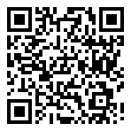
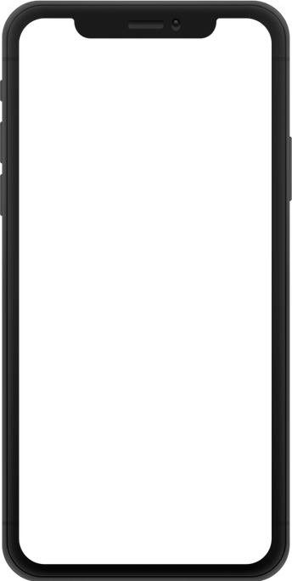
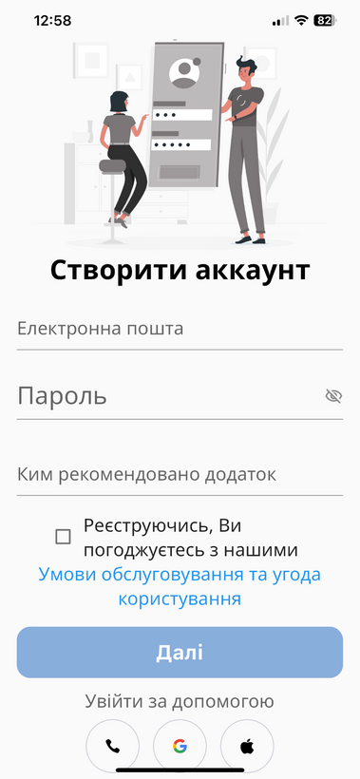
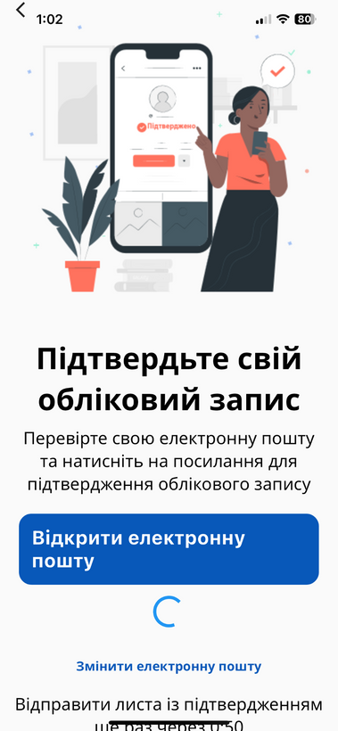
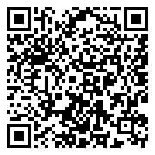
Як користуватися Reunite Ukraine
Завантажте додаток з App Store або Google Play
Зареєструйтеся за допомогою електронної пошти, номера телефону або Apple ID
Введіть код підтвердження або перевірте електронну пошту, щоб підтвердити свій обліковий запис
APP STORE
GOOGLE PLAY
Notes:
Користувачі можуть розпочати з безкоштовного завантаження мобільного додатку. Вони можуть зареєструватися за допомогою номера мобільного телефону, електронної пошти, облікового запису Apple або Google. Вони повинні підтвердити свій обліковий запис за допомогою електронної пошти або SMS.

Slide 7



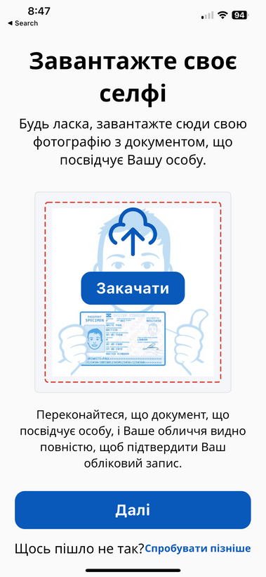
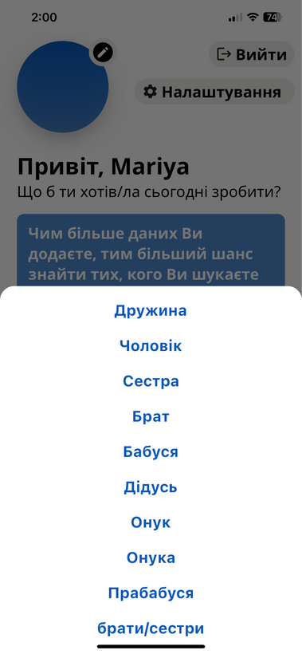
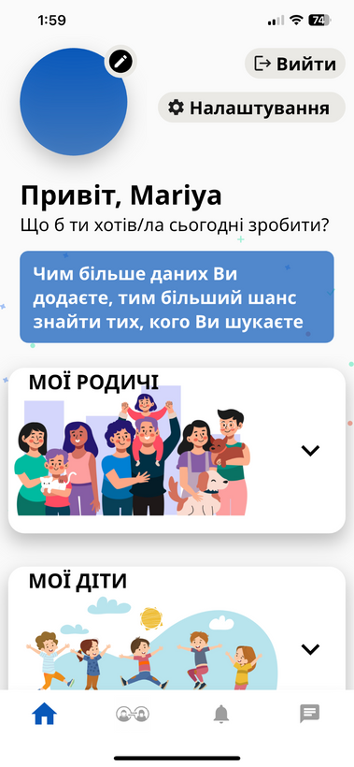
Як користуватися Reunite Ukraine
Підтвердіть свою особу - потрібно завантажити селфі разом з посвідченням особи
Після того, як Ваш обліковий запис буде підтверджено Національною поліцією України, Ви зможете створити профіль
Додайте стільки інформації про себе та свою сім'ю, скільки вважаєте за потрібне
Notes:
Користувачі повинні пройти процес верифікації, який вимагає від них завантажити селфі з посвідченням особи. Діти можуть додати лише селфі, оскільки ми розуміємо, що вони можуть не мати доступу до посвідчення особи. Всі дорослі повинні додати селфі та посвідчення особи (з будь-якої країни). Національна поліція України перевіряє всіх користувачів.

Slide 8



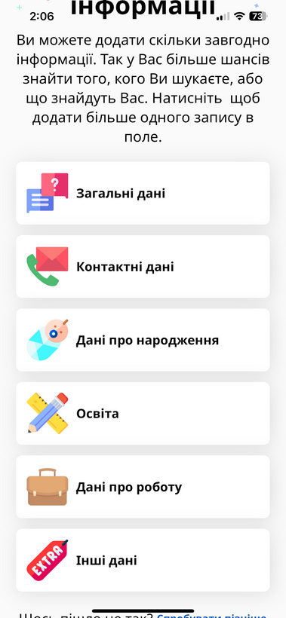
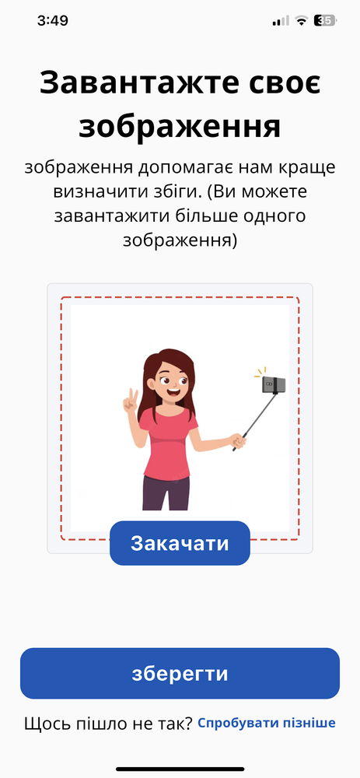
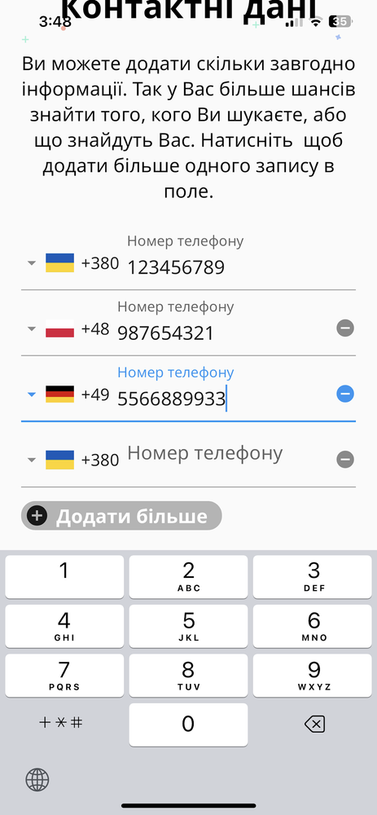
Як користуватися Reunite Ukraine
Ви можете додати інформацію про школу, роботу, місця проживання тощо.
Ви можете додати кілька елементів інформації, наприклад, багато номерів телефонів, багато адрес, багато імен і т.д.
Ви можете додати фотографії себе і своєї сім'ї - навіть старі фотографії
Notes:
Після схвалення користувачі можуть почати створювати свої профілі, додаючи стільки інформації про себе і свою сім'ю, скільки вони бажають. Існує понад 25 типів інформації, яку можуть вводити користувачі.
Користувачі можуть вводити необмежену кількість адрес, номерів телефонів, компаній, в яких вони працювали тощо, і ці дані можна вводити англійською, українською, російською та іншими мовами. Користувачі також можуть завантажувати фотографії - знову ж таки, стільки, скільки забажають.
Чим більше даних і фотографій додадуть користувачі, тим швидше будуть встановлені збіги.
Знову ж таки - ніхто не зможе побачити ці дані! Доступ до них матиме лише Нацполіція для підтвердження збігів.

Slide 9

Потім додаток встановлює збіги
  Ви можете додавати, редагувати або видаляти будь-які дані зі свого профілю в будь-який час
  Система постійно шукає збіги між профілями користувачів
  Коли збіг встановлено, Національну поліцію буде повідомлено, і після перевірки ви та особа, з якою було встановлено збіг, отримаєте повідомлення
  Потім ви можете надіслати один одному повідомлення в додатку і дізнатися, де знаходиться безвісти зникла людина, яку ви шукаєте!
Notes:
Після завершення початкового процесу заповнення даних технологія штучного інтелекту Find My Parent починає роботу з пошуку збігів. Це відбувається за лічені секунди, а не дні, тижні чи роки. Технологія шукає відповідні точки даних, збіги зображень і використовує розпізнавання облич, щоб ідентифікувати одну й ту саму людину на кількох фотографіях. Як тільки збіг знайдено, про це повідомляється Національна поліція України (НПУ), яка може підтвердити зв'язок, особливо якщо йдеться про неповнолітню особу. Після того, як НПУ підтверджує збіг, обидва користувачі отримують сповіщення.
Конфіденційність є надзвичайно важливим компонентом додатку "Reunite Ukraine". Обидва користувачі повинні дати згоду на спілкування після того, як буде знайдено збіг інформації. Після того, як користувачі погоджуються на спілкування, вони можуть надсилати один одному повідомлення безпосередньо в нашому додатку. Користувачі мають повний контроль над тим, щоб зупинити або заблокувати спілкування в будь-який час і контролювати свої дані, тому вони можуть редагувати або видаляти дані та зображення, які вони ввели в додатку, в будь-який час.

Slide 10
Міжнародна база даних зниклих безвісти українців
  Організації та державні установи також можуть додавати профілі зниклих безвісти, завантаживши свої списки осіб у нашу систему
  Громадські організації або державні установи можуть створювати окремі профілі зниклих дітей. У такому разі поліція буде повідомлена та зможе допомогти її врятувати, повернувши батькам
  Якщо поліція, соціальний працівник або просто небайдужа людина будь-якої країни знайде українську дитину, вона може створити профіль для неї та завантажити її фото в додаток, і технологія штучного інтелекту шукатиме збіги з особами, які розшукуються
Notes:
Ця перша в історії централізована міжнародна база даних, яка постійно шукає користувачів серед заяв про зникнення людей за допомогою штучного інтелекту. Таким чином, якщо дитина, про зникнення якої було заявлено в поліцію, створить профіль на Reunite Ukraine, поліція отримає відповідне повідомлення. Якщо дитину знайдуть жебракуючою на вулицях європейського міста, місцева поліція може завантажити профіль і фотографію цієї дитини, і вона буде знайдена, якщо її вважають зниклою в Україні або якщо її сім'я має профіль у додатку.
Це також важливо для дітей, які перебувають у зоні ризику зникнення, але ще не зникли безвісти, наприклад, вихованців дитячих будинків або дітей на окупованих територіях. Якщо ці діти будуть розлучені з їхніми близькими, наша технологія може допомогти їм швидше возз'єднатися.

Slide 11
Поширені запитання
  Чи можуть інші користувачі шукати мене та бачити мою інформацію в додатку?
  Ні! Ніхто не може шукати користувачів у додатку. Єдині люди, які можуть бачити, що ви користуєтеся додатком, - це людина, з якою було встановлено ваш збіг, і Національна поліція України.
  Чи в безпеці мої дані?
  Вся інформація, внесена в наш мобільний додаток, зашифровується і зберігається на безпечному сервері.
  Ми використовуємо технології захисту особистих даних світового класу, надані нам Amazon Web Services. Ці ж самі технології використовуються фінансовими або урядовими установами та лікарнями по всьому світу.
Notes:
Reunite Ukraine
Запитання і відповіді
Чи можу я шукати свою сім'ю за допомогою мобільного додатку?
Для захисту користувачів усі профілі для перегляду і пошуку у додатку закриті. Лише у випадку можливого збігу даних з іншим профілем, Ви отримаєте сповіщення та можливість написати людині, яку Ви можливо шукаєте.
2) Чи може будь-хто шукати користувачів у цьому додатку?
Для захисту сімей, інші користувачі або громадяни, не мають можливості бачити профілі інших людей у додатку. Жодна інформація, яку ввели користувачі додатку, не відображається у пошуку. Введена інформація є зашифрованою з міркувань захисту користувачів і відповідно до нашої Політики конфіденційності та Правил та умов користування, лише користувачі додатку володіють
3) Як захищаються особисті дані користувачів?
Вся інформація внесена в наш мобільний додаток зашифровується і зберігається на безпечному сервері. Ми використовуємо технології захисту особистих даних світового класу надані нам Amazon Web Service. Ці ж самі технології використовуються фінансовими або урядовими установами та лікарнями по всьому світі для захисту особистих даних. Ми дотримуємося законів про конфіденційність даних так як це написано в Правилах та умовах користування.
4) Яку інформацію мені потрібно ввести в додаток?
В додаток можна ввести стільки інформації про Вас і Вашу родину, скільки Ви вважаєте за потрібне. Це включає в себе більше 52 пунктів таких як дата народження, країни в яких Ви проживали, адреси, імена домашніх улюбленців тощо. Ви можете додати адреси де проживали раніше, різні варіанти написання імен ваших домашніх улюбленців тощо. Також в додатку Ви можете додавати фотографії себе та Ваших родичів.
Чим більше інформації та фотографій Ви завантажите в додаток, тим легше та швидше технологія пошуку зможе знайти збіг даних в системі між Вами та Вашою родиною.
5) Яким чином додаток встановлює збіг моїх даних та даних моєї родини?
Технологія пошуку людей знаходить збіг даних членів сім'ї, використовуючи дані та фотографії завантажені користувачами у додаток. Ви можете дізнатись більше про те як працює додаток Reunite Ukraine, перейшовши за посиланням www.reunite- ukraine.com
6) Що відбувається коли дані співпали?
Коли технологія пошуку виявила збіг даних, вона сповіщає органи влади, зокрема поліцію, на місцях, щоб встановити дійсність родинних зв'язків між двома особами, особливо коли один з них неповнолітній. Коли родинні зв'язки підтвердженні, обоє людей отримують сповіщення в мобільному додатку, де був знайдений збіг даних. Якщо обидва користувачі надають свою згоду, то вони можуть спілкуватись в цьому ж самому додатку.
7) Чи можна користуватись цим додатком за межами України?
Так, додатком можна користуватись будь-де в світі для того, щоб знаходити близьких, які опинилися в різних місцях через війну в Україні.
﻿8) Чи потрібно платити за користування мобільним додатком Reunite Ukraine?
Ні, не треба платити за користування додатком. Він є безкоштовним.
9) Чи можу я користуватись додатком, якщо мене було розлучено з моєю родиною через інші причини (усиновлення, викрадення, торгівля людьми тощо), не пов'язані з війною або в іншій країні?
Ви можете користуватись додатком в будь-який час для знаходження будь-якої людини, яка зникла з різних причин. Це включає в себе викрадення, усиновлення, травмування, розлучення під час бойових дій, переселення тощо. Reunite Ukraine спрямований на пошук безвісти зниклих українців, які могли зникнути на території України або за кордоном, ми наполегливо рекомендуємо користуватись цим мобільним додатком.
Якщо Ви намагаєтесь знайти зниклу особу будь-де в світі, ми рекомендуємо завантажити також наш додаток Find My Parent, у безкоштовному доступі на Apple та Android пристроях.
10) Чи можу я видалити свій обліковий запис?
Ваші особисті дані та обліковий запис можуть бути видалені або деактивовані в будь-який час. Для цього потрібно перейти в налаштування в мобільному додатку. Деактивовані облікові записи можуть бути повторно активовані пізніше. Видалені облікові записи видаляються назавжди та не підлягають відновленню.
11) Як фінансується Reunite Ukraine?
На даний момент Reunite Ukraine i технологія пошуку людей фінансується співзасновниками та інвесторами Find My Parent. Додаткове фінансування буде потрібне для масштабування технології пошуку, щоб знайти всіх українців та розвинути потенціал місцевих організацій для більш ефективного використання цієї технології. Якщо Ви зацікавлені в інвестуванні або пожертвуванні коштів в Find My Parent, будь ласка, зв'яжіться з нами.
12) Хто і навіщо створив Reunite Ukraine?
Технологія пошуку людей в цьому додатку була розроблена Find My Parent - некомерційною організацією, зареєстрованою в США, яка складається з технічних спеціалістів, активістів з прав дітей та батьків дітей, яких було викрадено іншим з подружжя, з метою надання цим дітям можливості возз'єднатися з втраченими батьками, навіть якщо вони нічого не знають або знають зовсім небагато про їхніх батьків. За

Slide 12
Поширені запитання
  Чи варто завантажувати додаток Reunite Ukraine, якщо я наразі нікого не шукаю?
Так. Встановивши його собі та своїм близьким, ви
матимете готовий інструмент возз’єднання, якщо така
необхідність виникне. Так ви не витрачатимете цінний час
на реєстрацію та підтвердження акаунту.
  Чи можуть військові користуватися додатком?
  Так, додаток може ідентифікувати військових, які могли бути поранені, вбиті або зникли безвісти під час бою.

Slide 13
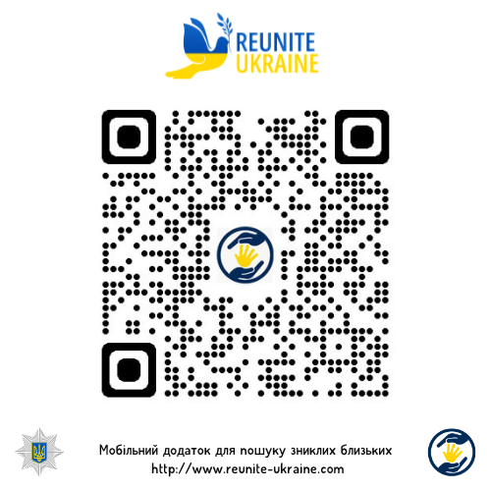
Як Ви можете допомогти?
  Завантажте додаток вже сьогодні.
  Поділіться інформацією про цей додаток з родиною, друзями, церквою, школами, колегами та місцевими лікарнями.
  Поділіться інформацією про організації, які працюють з дітьми та/або зниклими безвісти, на електронну адресу partnerships@reunite-ukraine.com
Notes:
Неприбуткові організації, дитячі будинки та державні установи можуть співпрацювати з “Find My Parent", завантажуючи дані про дітей, які вважаються зниклими безвісти або перебувають у зоні ризику зникнення. Це допомагає НПУ возз'єднати більше сімей.
Нагадайте учасникам, щоб вони завантажили додаток і поділилися ним зі своїми сім'ями та друзями.

Slide 14


APP STORE
GOOGLE PLAY
Переходьте на наш сайт або долучайся до друзів у соцмережах:
https://www.instagram.com/reuniteukraine/ https://www.facebook.com/reuniteukraine/
https://www.tiktok.com/@reuniteukraine
https://www.linkedin.com/company/reunite-ukraine/

